Slide 1
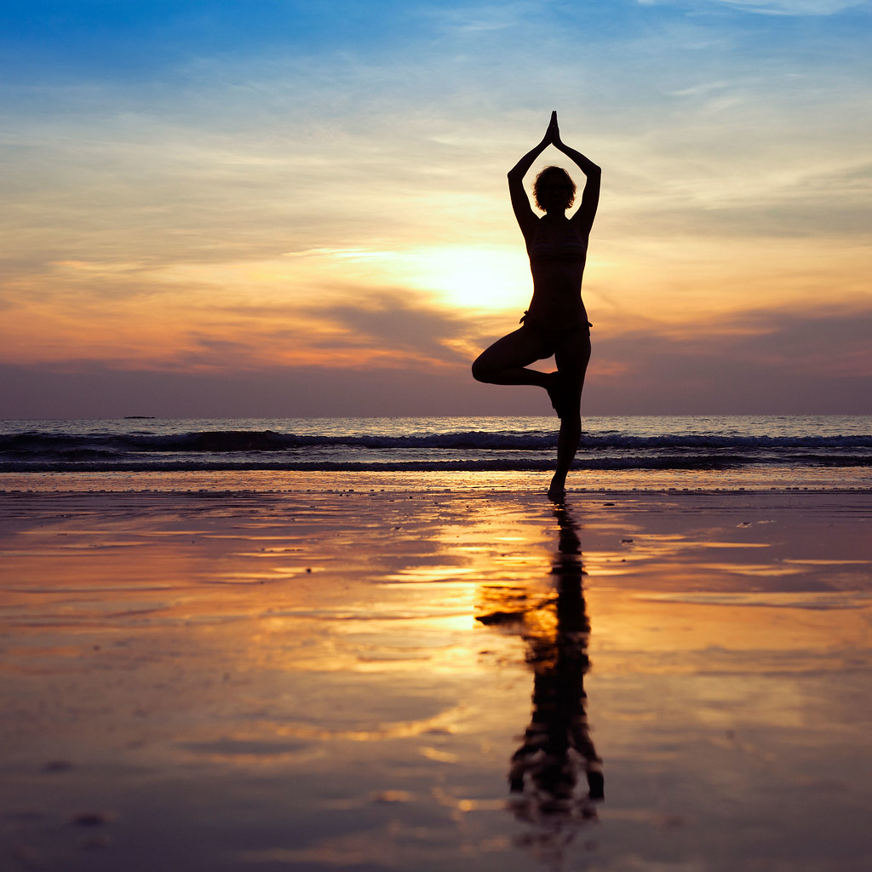
Digitální pohoda
Budování digitální odolnosti zpřístupněním digitální pohody a zabezpečení všem 2022-2-SK01-KA220-ADU-000096888

Slide 2
Digitální pohoda: Vliv technologií na digitální pohodu
OBSAH
Koncept „digitální pohody“.
Proč je to důležité pro dospělé?
Digitální pohoda a technologie
Nadměrný čas strávený na obrazovce s vystavením technologii
Sociální média
Připomenutí (poznámky)
Informační přetížení a stres

Slide 3
Koncept „digitální pohody“
Následující tři definice se vzájemně doplňují:
Je to schopnost člověka efektivně zvládat negativní dopady technologií na svůj profesní i osobní život.
Stav, kdy jste osobně v dobré kondici zažitý zdravým používáním digitální technologie.
Zahrnuje způsoby, jak mohou technologie pomáhat lidem žít zdravě.
Jak je vidět, digitální pohodu lze považovat za schopnost, stav nebo cestu, které všechny odkazují na to, že se lidé nacházejí v příznivých podmínkách ve vztahu k technologii nebo se do nich chystají
DigiWELL Project Output: Digital Resilience Building Manual & Methodology

Slide 4
Koncept „digitální pohody“
Lze to považovat za schopnost; protože je to kompetence umět těžit od technologie a řídit ji negativní dopady pohodlně.
Lze jej považovat za stav; protože odráží výsledky skutečného a vhodného použití technologie (v příznivém kontextu).
Lze jej považovat za cestu nebo proces; protože souvisí s objevováním potenciálu a vhodného využití, které přispívá k životu lidí.

Slide 5
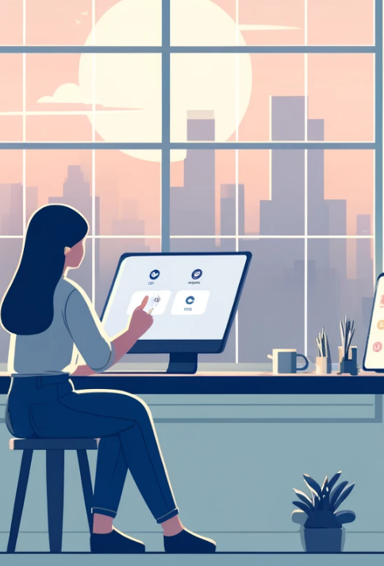
Cesta k digitální pohodě
V pulzujícím městě Digiton byla Ava, grafická designérka, ohromena neustálým zapojením do digitálních zařízení. Její produktivita a kreativita zpočátku stoupaly, ale brzy si nekonečná upozornění a čas strávený na obrazovce začaly vybírat daň na jejím zdraví a štěstí.
Ava si uvědomila potřebu změny a zapsala se do kurzu digitální pohody. Dozvěděla se, že digitální pohoda zahrnuje řízení negativních dopadů technologií, udržování zdravého vztahu se svými zařízeními a jejich používání ke zlepšení jejího života, nikoli ke snížení jeho pozornosti.
Ava implementovala to, co se naučila: stanovila hranice pro čas strávený u obrazovky, používala aplikace k podpoře zdravějších návyků a naplánovala pravidelné digitální detoxy. Postupně znovu získala rovnováhu a přeměnila svůj vztah k technologiím na takový, který podporoval její pohodu a profesní růst.
Prostřednictvím příběhu Avy vidíme digitální pohodu jako schopnost řídit technologie, stav osobního zdraví a cestu k objevování pozitivního přínosu technologií pro naše životy. Cesta Avy nás inspiruje k tomu, aby technologie pracovaly pro nás a zajistily příznivé podmínky v našem vztahu s digitálními nástroji.

Slide 6
Digitální rovnováha: Proč je to důležité pro dospělé?
Pro dospělé je nezbytné, aby měli zdravý, vyvážený, naplňující a udržitelný způsob života v digitálním světě. Konkrétněji:
Je to důležitá lidská potřeba v digitálním věku.
Přispívá k fyzickému, psychickému a sociálnímu zdraví a pohodě lidí.
Znamená to, že lidé mají kontrolu nad svým životem.
Podporuje vytváření zdravých návyků při pohybu v digitálním světě.
Je to proces rozvoje ohleduplného a odpovědného způsobu v digitálním prostředí.
Je to klíčová součást budování digitální odolnosti.

Slide 7
Odpojeno k opětovnému připojení
Jednoho rána se stalo něco neobvyklého. Tom obdržel e-mail od neznámého odesílatele s názvem „Převzít kontrolu“. Tom byl zvědavý a otevřel e-mail a našel jednoduchou zprávu: "Všimněte si, co je důležité. Odpojte se, abyste se znovu připojili." Tom, zmatený a zároveň zaujatý, se rozhodl přijmout výzvu. Začal tím, že nechal telefon na procházce v parku. Když se procházel zelení, všiml si smíchu hrajících si dětí a klidného zvuku nedaleké fontány – zvuků a pohledů, které obvykle postrádal.
Tom, inspirován touto zkušeností, se vydal na dobrodružství, aby znovu objevil své město a sebe, navštívil muzea, místní trhy a kavárny, a to vše bez neustálého zvonění telefonu. Začal číst knihy v tichých koutech knihoven, navazoval rozhovory s cizími lidmi a navštěvoval společenské akce, nacházel radost ze skutečných, nefiltrovaných zážitků. Jak se dny měnily v týdny, Tom si uvědomil, že ho ovládaly jeho digitální návyky, a je čas to zvrátit.
Zavedl pro sebe pravidla, omezil čas strávený na obrazovce, vypínal upozornění po práci a více se zapojoval do interakcí tváří v tvář. Pomalu znovu získal kontrolu nad svým digitálním životem a rozhodl se, kdy a jak se připojí online. Nakonec se Tomův život změnil. Z e-mailu, který kdysi vypadal jako malá vlnka, se stala vlna změn, která ho přivedla k životu, kde technologie byla nástrojem, nikoli tyranem. Naučil se ovládat technologii a zajistit, aby zlepšila jeho život, aniž by jí dominoval. Tomovo dobrodružství, které vyvolal záhadný e-mail, ho naučilo neocenitelnou lekci přítomnosti v daném okamžiku a zvládnutí digitálního světa podle svých vlastních podmínek.

Slide 8
Digitální pohoda a technologie
Technologie, ať už záměrně či neúmyslně, jsou nyní součástí většiny našich životů. Většinou je to nevyhnutelná součást naší práce a profesního života, našich zkušeností s výukou a učením a/našich každodenních sociálních interakcí a komunikace. Má spojení s mnoha lidmi buď prostřednictvím hardwaru (např. PC, tablety, chytré telefony…) nebo prostřednictvím webových nástrojů, sociálních médií, aplikací atd.
Je evidentní, že technologie byla a bude hlubším spojením s lidmi. Digitální růst ve využívání připojených zařízení a služeb se na základě údajů z ledna 2024 změnil takto2:
+ 0,9 % technologického zapojení celkové populace (meziroční změna + 74 milionů lidí)
+ 2,5 % unikátních předplatitelů mobilních telefonů (meziroční změna
+ 138 milionů lidí)
+ 1,8 % jednotlivců používajících internet (meziroční změna
+ 97 milionů lidí)
+ 5,6 % identity uživatelů sociálních sítí (meziroční změna + 266 milionů lidí)
2. Digital 2024: Global Overview Report. DATAREPORTAL. https://datareportal.com/reports/digital-2024-global-overview-report

Slide 9
Digitální pohoda a technologie
Vzhledem k rostoucímu zapojení technologií a jejich potenciálním výsledkům je nutné porozumět dopadům technologií a řídit jejich dopad na celkovou pohodu a digitální pohodu.
Digitální rovnováha zahrnuje tři hlavní složky:
Pochopit a rozpoznat dopad technologie. (To se dozvíte v této aktuální sekci)
Mít pozitivní vztah k technologiím vytvářením zdravých digitálních návyků. (To se dozvíte v dalších částech)
Implementovat osvědčené postupy k zajištění celkové pohody. (To se dozvíte v dalších částech)

Slide 10
Vliv technologií na digitální pohodu
Je evidentní, že používání technologií má na člověka nejen pozitivní, ale i negativní dopady.
Rozdíl mezi tím, zda je technologie pozitivně nebo negativně ovlivněna, závisí na tom, do jaké míry jednotlivci:
mít povědomí o digitální pohodě,
mít celkový přehled o těchto dopadech a
vytvářet zdravé návyky a rozvíjet všímavý a zodpovědný způsob používání technologií.

Slide 11
Vliv technologií na digitální pohodu
Hlavní pozitivní dopady technologie
Přístup k informacím: Umožňuje rychlý přístup k informacím a zdrojům a pomáhá lidem při rozhodování a řešení problémů.
Zjednodušení hlavních úkolů: Představuje nástroje pro zjednodušení hlavních každodenních úkolů v různých oblastech, jako je nakupování a bankovnictví.
Vyšší konektivita: Pomáhá lidem spojit se online bez ohledu na vzdálenost.
Rozvoj sítě: Přispívá k vytvoření sítě pro různé účely, jako je reklama, vzdělávání a učení, hledání zaměstnání nebo sdílení informací.

Slide 12
Vliv technologií na digitální pohodu
Hlavní pozitivní dopady technologie
Expression: Poskytuje platformy pro vyjádření myšlenek a pro sebereflexi.
Příspěvek ke vzdělávání a učení: Pomáhá poskytovat vzdělávání a školení, doplňuje prezenční vzdělávání a umožňuje učení vlastním tempem.
Zdraví a wellness: Poskytuje informace pro zdravotnictví a nástroje, jako jsou sledovače zdraví nebo aplikace, které přispívají ke zdraví a pohodě.
Relaxace: Poskytuje možnosti zábavy a také nástroje ke snížení stresu a úzkosti.

Slide 13
Vliv technologií na digitální pohodu
Kromě mnoha pozitivních dopadů má technologie pro dospělé několik složitých negativních dopadů
Konkrétním způsobem, jak ilustrovat dopady technologie, by mohlo být použití následujících klíčových faktorů jako objektivu :
Nadměrný čas strávený na obrazovce a vystavení technologiím
Sociální média
Informační přetížení a stres související s technologiemi
P.s: Je také možné řešit dopady technologií z různých úhlů pohledu. Cílem následujících částí tohoto snímku je představit ilustraci toho, jak by technologie mohla ovlivnit životy jednotlivců a jejich celkovou pohodu.

Slide 14
Nadměrný čas strávený na obrazovce a vystavení technologii
Dlouhá doba strávená u obrazovky a vystavení technologiím má škodlivý dopad na fyzické zdraví, duševní zdraví a pohodu, sociální vazby, rozsah pozornosti a produktivitu3.
Celkové důsledky snižují blahobyt a digitální pohodu..
3. Obrazovky kradou čas: Jak nadměrné používání obrazovky ovlivňuje životy mladých lidí. https://zenodo.org/records/10250536

Slide 15
Nadměrný čas strávený na obrazovce a vystavení technologii
Digitální blahobyt znamená řídit svůj vztah k technologiím tak, aby měl vyvážený a zdravý životní styl.
Digitální rovnováha podporuje holistický přístup k technologii, který vyžaduje věnovat pozornost fyzickému zdraví a udržovat rovnováhu mezi časem stráveným u obrazovky a dalšími offline aktivitami.
Nadměrný čas strávený u obrazovky a vystavování se technologiím by mohly mít následující významné dopady na fyzické zdraví:
Obezita a sedavý životní styl
Posturální problémy
Zhoršení zraku
Poruchy spánku
Metabolické dysfunkce související s úzkostí a depresí
Vystavení záření
Dopady na fyzické zdraví

Slide 16
Nadměrný čas strávený na obrazovce a vystavení technologii
Digitální blahobyt vyžaduje stanovení hranic a vytvoření zdravých návyků. Pokud to není zajištěno, mohou jednotlivci zaznamenat nepříznivé důsledky pro duševní zdraví spojené s nadměrným používáním technologií.
Nadměrný čas strávený u obrazovky a vystavování se technologiím by mohly mít následující významné dopady na duševní zdraví a celkovou pohodu:
Deprese
Úzkost
Sebepoškozování a agrese
Poruchy spánku
Negativní obraz těla a nízké sebevědomí
Eskapismus (vyhýbání se problémům v reálném životě)
Dopady na duševní zdraví a pohodu

Slide 17
Nadměrný čas strávený na obrazovce a vystavení technologii
Nadměrný čas strávený u obrazovky a vystavení technologiím mohou mít škodlivé účinky také na sociální vztahy a ovlivnit kvalitu interakcí, komunikační dovednosti a pocit propojení v mezilidských vztazích.
Klesající čas pro rodinu
Snížená interakce tváří v tvář / oční kontakt
Snížené komunikační dovednosti v reálném životě
Méně důrazné porozumění
Potíže s interpretací sociálních vodítek
Společenská izolace
Závislost na virtuálních připojeních
Méně samoregulace
Dopady na sociální vazby

Slide 18
Nadměrný čas strávený na obrazovce a vystavení technologii
Nadměrný čas strávený u obrazovky a vystavení technologiím mohou mít škodlivé účinky také na rozsah pozornosti a kreativitu, což vede k roztěkanosti, snižuje příležitosti k hlubokému zapojení do úkolů a omezuje vystavení činnostem, které podporují kreativní vyjádření a inovace.
Snížená schopnost zaostření
Rozptýlení
Snížené zpracování informací
Snížené hluboké myšlení
Závislost na virtuálním prostředí a související snížená kreativita
Závislost na vnějším stimulu
Dopady na rozsah pozornosti a kreativitu

Slide 19
Sociální Media
Běžné využívání sociálních médií vytvořilo složité prostředí, které dospělí potřebují spravovat. Na jedné straně představuje mnoho příležitostí, zatímco na druhé straně vytváří vážná rizika, nebezpečí nebo obavy o blaho dospělých.
Zajištění digitálního blahobytu jednotlivce vyžaduje jasné pochopení negativních dopadů sociálních médií na blahobyt lidí a digitální pohodu a také zvážení jejich potenciálních přínosů.

Slide 20
Sociální média
Sociální média mohou negativně ovlivnit digitální pohodu jednotlivců následujícími způsoby:
Závislost: Vyšší tendence trávit čas online a zanedbávání povinností v reálném životě.
Duševní problémy: Potenciál vést k úzkosti, depresi, nižšímu sebevědomí kvůli srovnávání s ostatními lidmi.
Kyberšikana: Potenciální virtuální násilí s emocionálními a psychickými důsledky.
Problémy s ochranou soukromí: Riziko digitální bezpečnosti, krádeže identity a/nebo dat.
Informační přetížení: Možnost nadbytku dat a to vedoucí k zahlcení potřebných informací.
Fear of Missing Out (FOMO): Vyšší sklon a závislost následovat ostatní, což vede k nedostatečnosti.
Snížená offline interakce: Snížení počtu osobních kontaktů, což vede k izolaci a osamělosti.

Slide 21
Sociální média
Dopad internetu a sociálních médií na lidský život je většinou posuzován na základě negativních předpokladů.4 Dospělí, kteří však umí tyto technologie správně a efektivně používat, mají přístup k mnoha příležitostem, včetně osobního rozvoje a neustálého učení, a mohou využít příležitostí k zlepšit jejich život. Účelné využívání sociálních médií přispívá k digitální pohodě. Zde jsou některé z jeho výhod 4:
Vylepšené sociální spojení: Sociální média posilují spojení s přáteli, rodinami a komunitami bez ohledu na geografické bariéry.
Podpora duševního zdraví: Sociální média zvyšují povědomí a poskytují okamžitý přístup ke zdrojům duševního zdraví, včetně možností terapie, zejména v odlehlých oblastech. Může být také použit jako nástroj pro screening, léčbu a prevenci některých poruch duševního zdraví pomocí některých technik strojového učení.
4. Gupta, C., Jogdand, S., & Kumar, M., (2022). Reviewing the impact of social media on the mental health of adolescents and young adults. Cureus, 14(10), e30143.

Slide 22
Sociální média
Další výhody
Vzdělávání: Mohlo by být použito pro vzdělávací účely prostřednictvím zdrojů, nástrojů a diskusí o mnoha tématech, které doplňuje tradiční učení.
Sebevyjádření: Nabízí nástroje pro fotografování, video a psaní, které uživatelům umožňují vyjádřit své pocity a perspektivy.
Rozvoj sítě: Umožňuje jednotlivcům navazovat profesionální kontakty a získávat pracovní příležitosti..
Šíření: Pomáhá sdílet zprávy a informace a umožňuje lidem zůstat informováni a aktualizováni.
Vytváření povědomí: Pomáhá zvyšovat povědomí o sociálních otázkách a dávat hlasy slyšet.

Slide 23
Informační přetížení a stres
Information Overload (IO) v digitálním světě je výsledkem bohaté úrovně informací na různých online platformách a vysokorychlostního poskytování informací. Vzhledem k rychle se zlepšujícímu počtu online nástrojů a zdrojů se množství informací dostupných online každým dnem zvyšuje.
IO může vést ke stresu u dospělých z následujících důvodů:
IO může zkomplikovat rozhodování.
IO může podporovat vnímaný nedostatek kontroly nad informacemi.
IO může vést ke zhoršení rozsahu pozornosti a soustředění.
IO může vyvolat strach z promeškání.
IO může zvýšit časový tlak.

Slide 24
Informační přetížení a stres
Informační přetížení a stres, ke kterému by to mohlo vést, by mohly mít určité negativní dopady na pohodu dospělých a digitální pohodu
Potíže s rozhodováním: Dospělí mohou mít menší možnost činit informovaná a uvědomělá rozhodnutí, což vede k problémům v různých oblastech života, jako jsou práce a společenské vztahy.
Nižší produktivita: Potíže s rozhodováním a ztráta zaměření může vést k nižší produktivitě, což má dopad na osobní a profesní život.
Problémy s duševním a fyzickým zdravím: Může vést k úzkosti, depresi, nižší životní spokojenosti nebo dokonce vyhoření, což může také vést k fyzickým zdravotním problémům.
Digitální vyhoření: Neustálé vystavení IO a stresu může vést k vyčerpání a depersonalizaci, což zhoršuje pohodu a digitální pohodu.

Slide 25
PŘIPOMÍNKY
Digitální blahobyt je holistický problém, který zahrnuje pokusy jednotlivců o navázání zdravých vztahů s technologií a výsledky jejich pokusů (jejich stavů).
Čím více dospělých má povědomí, porozumění a praktiky související s digitálním blahobytem, ​​tím více mají možnost skutečně těžit z technologie a eliminovat její negativní dopady.

